Slide 1


Slide 2

Gulp 是什么

Slide 3
Gulp 定义
The streaming build system
基于流的自动化构建工具

Slide 4
神马是“构建工具”？
简单的说就是 自动化
对于需要反复重复的任务，例如 检查、合并、嵌入、压缩、编译、加密、改名、版本号 等等
自动化构建工具可以自动帮你完成这些无聊的任务，极大的减轻、简化你的工作

Slide 5

Streams – 流
您的应用不应该是一辆大卡车，而应该是一系列 管道

Slide 6
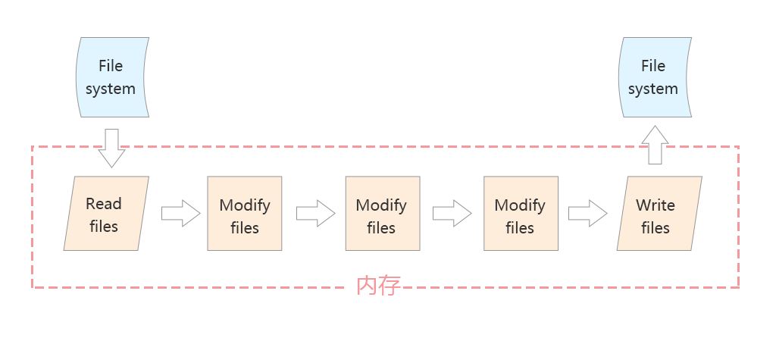
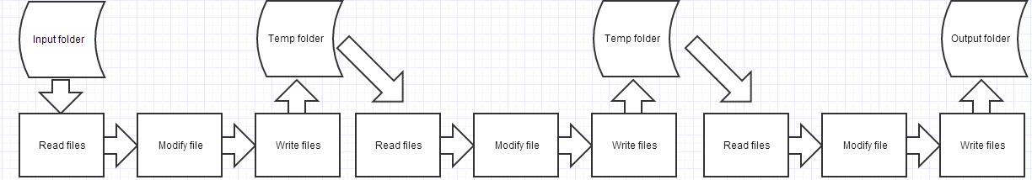
How stream works?
Grunt 基于任务的工作方式
Node Stream

Slide 7
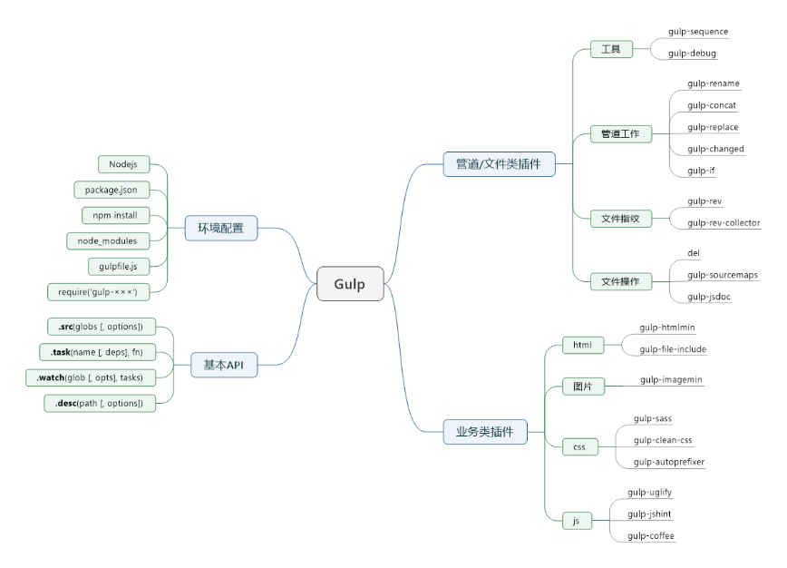
Gulp 导图

Slide 8

配置 Gulp 环境

Slide 9

预备知识1
Node.js
一个基于 Chrome V8 引擎的 JavaScript 运行环境

Slide 10

预备知识2
NPM
全称 Node Package Manager ，是一个 NodeJS 包管理和分发工具

Slide 11
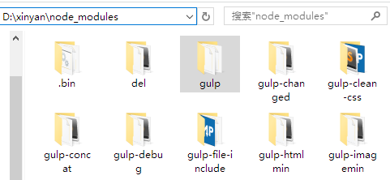
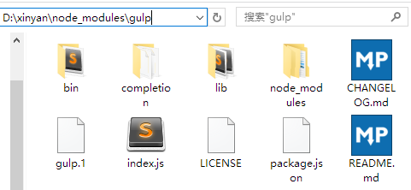
预备知识3
node_modules
Nodejs Package 安装目录

Slide 12
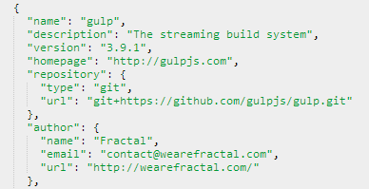
预备知识4
package.json
一个包含与该项目相关各种元数据的信息文件

Slide 13
配置步骤1 – 安装Node
前往 nodejs.org 官网下载适合安装包
安装到本地非中文路径
检查环境变量 (win平台)
  PATH c:\Users\Administrator\AppData\Roaming\npm
  PATH c:\nodejs
  NODE_PATH c:\nodejs\node_modules

Slide 14
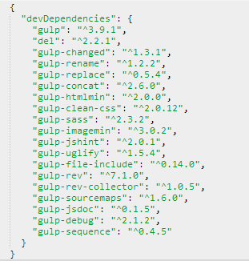
配置步骤2 – package.json
{
"devDependencies": {
"gulp": "^3.9.1",
"del": "^2.2.1",
"gulp-changed": "^1.3.1",
"gulp-rename": "^1.2.2",
"gulp-replace": "^0.5.4",
"gulp-concat": "^2.6.0",
"gulp-htmlmin": "^2.0.0",
"gulp-clean-css": "^2.0.12",
"gulp-sass": "^2.3.2",
"gulp-imagemin": "^3.0.2",
"gulp-jshint": "^2.0.1",
"gulp-uglify": "^1.5.4",
"gulp-file-include": "^0.14.0",
"gulp-rev": "^7.1.0",
"gulp-rev-collector": "^1.0.5",
"gulp-sourcemaps": "^1.6.0",
"gulp-jsdoc": "^0.1.5",
"gulp-debug": "^2.1.2",
"gulp-sequence": "^0.4.5"
}
}
在项目主目录创建 package.json
配置 Gulp 项目的
package.json

Slide 15
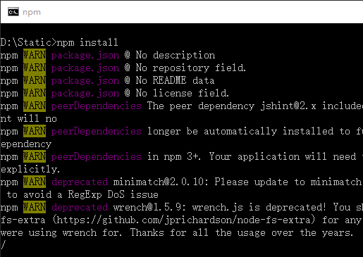
配置步骤3 – 安装工作模块
打开 package.json 所在文件夹
Shift +右键 -> 选择“在此处打开命令窗口”
(win平台)
执行命令
npm install

Slide 16
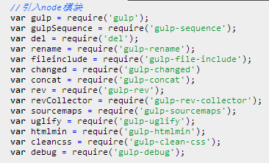
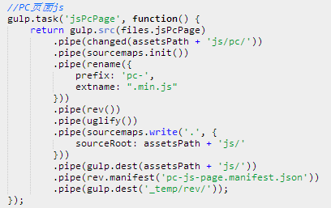
配置步骤4 – gulpfile.js
引入 node 模块
配置 gulp 任务

Slide 17
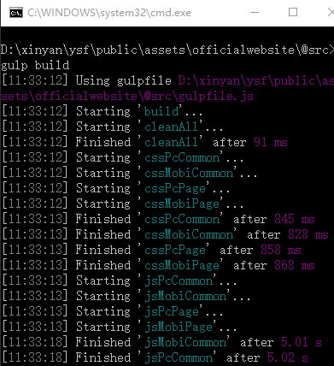
运行 Gulp 任务
打开 gulpfile.js 所在文件夹
Shift + 右键 ->
选择 “在此处打开命令窗口”
(win平台)
执行命令
gulp [taskName]
(默认任务 default 可省略)

Slide 18
Gulp 基础 API

Slide 19
Gulp 基本 API 仅有 4 个
是因为 Gulp 本身不做任何事情，仅仅提供流与任务系统
传送门：Gulp中文API文档
（本PPT仅介绍API的常用参数，深入研究不常用参数请阅读API文档）

Slide 20
gulp.task(name [, deps], fn)
创建一个任务
参数
  name：任务名
  deps：依赖任务列表，限数组，可选
  fn：任务内容

Slide 21
gulp.src(globs)
此方法返回一个可读的文件流，并可以被 .pipe() 到别的插件中
参数
  globs：
    所要读取的单个 glob 字符串或者包含 globs 的数组
    glob 遵守 node-glob 语法，一条 glob 可匹配多个文件

Slide 22
gulp.dest(path)
发布(写)数据为新文件，此方法需被 pipe()
返回所有原有数据，且可以多次使用
参数
  path：文件将被输出的路径

Slide 23
gulp.watch(globs, tasks)
返回一个监听器
可以通过 .on(‘change’, fn) 方法获知此监听器哪些文件有改变
参数
  globs：同 .src() 方法 globs 参数
  tasks：需要在文件变动后执行的任务

Slide 24
Gulp 插件
简介篇

Slide 25
Gulp 的插件理念
Gulp 本身不任何事情
所有构建操作，完全依赖插件完成
一个插件即管道中一个环节，它只做一件事
自由组装管道，以适应各种不同构建流程

Slide 26
Gulp 对待插件的方式
Gulp 官方通过以下方式，来构建高质量的插件生态系统
定制严格的插件编写指导
搭建插件收录排行榜
（不严格遵守指导者，排名靠后）
不定期公布插件黑名单
（完全不遵守指导者，列入黑名单公布，且不入排行榜）

Slide 27
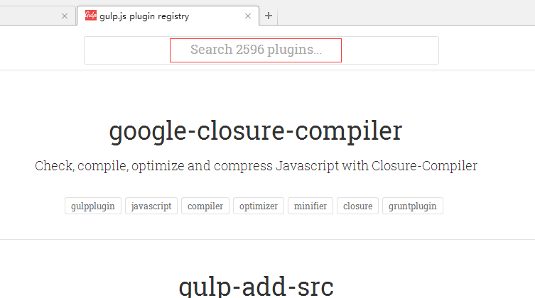
Gulp 官方收录插件数量
截至PPT拟写 (2016-08-23) ，官方已收录2596个插件

Slide 28
Gulp 插件
管道流和文件操作类插件篇

Slide 29
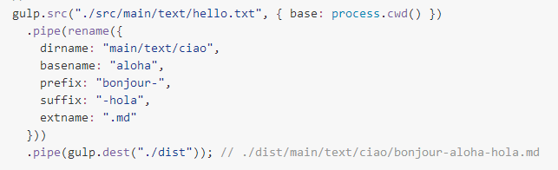
gulp-rename
改变文件名插件 (view on GitHub)
rename(options)
Example：
Notes:
比如：将style.css重命名为style.min.css

Slide 30
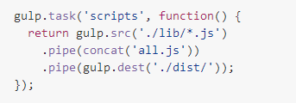
gulp-contact
文件合并插件 (view on GitHub)
contact(name [, options])
Example：
Notes:
将某个文件夹下所有css合并为一个文件

Slide 31
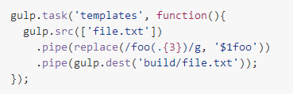
gulp-replace
字符串替换插件 (view on GitHub)
replace(string, replacement [, options])
Example：
Notes:
将文件中的匹配字符串替换

Slide 32
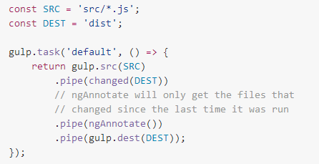
gulp-changed
筛选插件，只允许变化的文件通过 (view on GitHub)
changed(destination [, options])
Example：
Notes:
将某个文件夹下所有css合并为一个文件

Slide 33
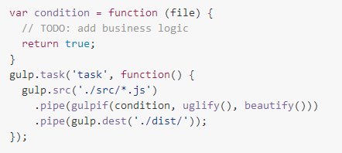
gulp-if
有条件的执行任务插件 (view on GitHub)
gulpif(condition, stream [, elseStream, [, minimatchOptions]])
Example：
Notes:
将某个文件夹下所有css合并为一个文件

Slide 34
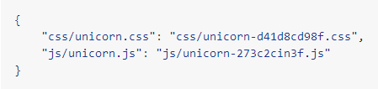
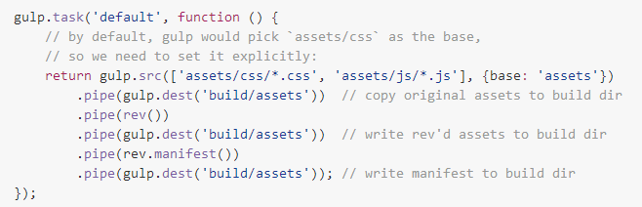
gulp-rev
给文件添加版本号（指纹）插件 (view on GitHub)
rev() & rev.manifest([path], [options])
Example：
Notes:
将某个文件夹下所有css合并为一个文件

Slide 35
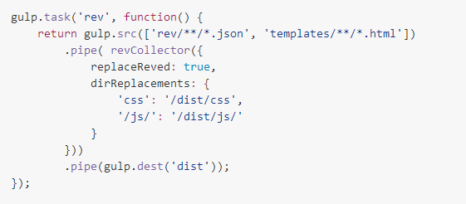
gulp-rev-collector
替换页面资源版本号（指纹）插件 (view on GitHub)
revCollector([options])
Example：
Notes:
将某个文件夹下所有css合并为一个文件

Slide 36
del
清除文件与文件夹插件 (view on GitHub)
del(globs [, options]) & del.sync(globs [, options])
Example：
Notes:
将某个文件夹下所有css合并为一个文件

Slide 37
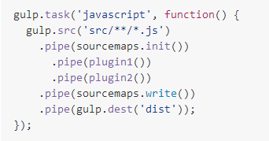
gulp-sourcemaps
创建 source maps 插件 (view on GitHub)
sourcemaps.init([options]) & sourcemaps.write([options])
Example：
Notes:
将某个文件夹下所有css合并为一个文件

Slide 38
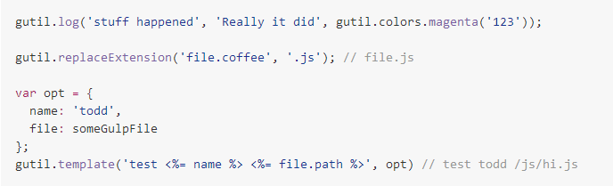
gulp-util
常用工具箱插件 (view on GitHub)
gutil.log(msg) & gutil.colors & gutil.File ...
Example：
Notes:
将某个文件夹下所有css合并为一个文件

Slide 39
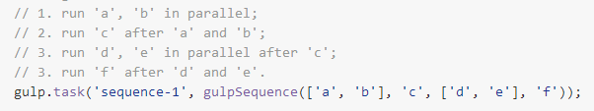
gulp-sequence
指定任务执行顺序插件 (view on GitHub)
gulpSequence(tasks [, callback])
Example：
Notes:
将某个文件夹下所有css合并为一个文件

Slide 40
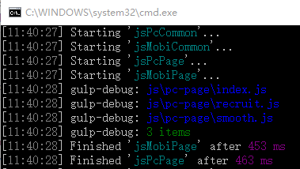
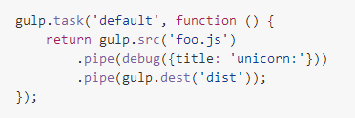
gulp-debug
显示通过管道文件插件 (view on GitHub)
debug([options])
Example：
Notes:
将某个文件夹下所有css合并为一个文件

Slide 41
Gulp 插件
业务类插件篇

Slide 42
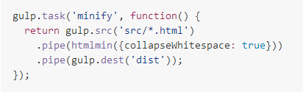
gulp-htmlmin
Html压缩插件，包括压缩嵌入js与css (view on GitHub)
htmlmin([options])
Example：
Notes:
将某个文件夹下所有css合并为一个文件

Slide 43
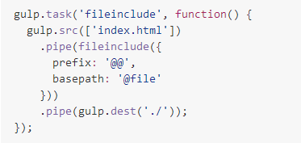
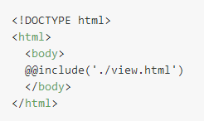
gulp-file-include
文件嵌入插件 (view on GitHub)
fileinclude([options]) & @@include(path)
Example：
Notes:
将某个文件夹下所有css合并为一个文件

Slide 44
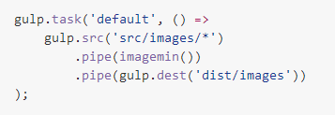
gulp-imagemin
图片压缩插件 (view on GitHub)
imagemin([plugins], [options])
Example：
Notes:
将某个文件夹下所有css合并为一个文件

Slide 45
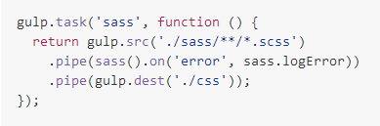
gulp-sass
Sass编译插件 (view on GitHub)
sass([options]).on('error', sass.logError)
Example：
Notes:
将某个文件夹下所有css合并为一个文件

Slide 46
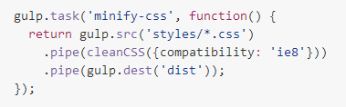
gulp-clean-css
Css压缩插件 (view on GitHub)
cleanCSS([options], [callback])
Example：
Notes:
将某个文件夹下所有css合并为一个文件

Slide 47
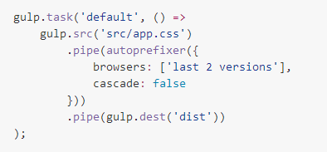
gulp-autoprefixer
Css前缀自动补齐插件 (view on GitHub)
autoprefixer([options])
Example：
Notes:
将某个文件夹下所有css合并为一个文件

Slide 48
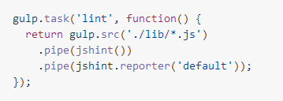
gulp-jshint
jshint语法书写校验插件 (view on GitHub)
jshint([options]) & jshint.reporter(type)
Example：
Notes:
将某个文件夹下所有css合并为一个文件

Slide 49
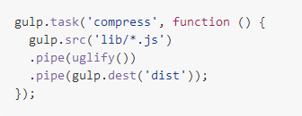
gulp-uglify
Js压缩插件 (view on GitHub)
uglify([options])
Example：
Notes:
将某个文件夹下所有css合并为一个文件

Slide 50
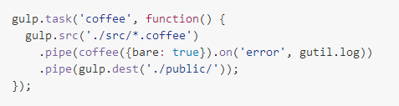
gulp-coffee
编译 coffee script 插件 (view on GitHub)
coffee([options])
Example：
Notes:
将某个文件夹下所有css合并为一个文件

Slide 51
Gulp 插件
插件应用篇

Slide 52
一个较完善 gulpfile.js
//引入node模块
var gulp = require('gulp');
var gulpSequence = require('gulp-sequence');
var del = require('del');
var rename = require('gulp-rename');
var fileinclude = require('gulp-file-include');
var changed = require('gulp-changed');
var concat = require('gulp-concat');
var rev = require('gulp-rev');
var revCollector = require('gulp-rev-collector');
var sourcemaps = require('gulp-sourcemaps');
var uglify = require('gulp-uglify');
var htmlmin = require('gulp-htmlmin');
var cleancss = require('gulp-clean-css');
var debug = require('gulp-debug');
Step 1 引入node模块

Slide 53
一个较完善 gulpfile.js
//php模板发布地址
var bladePath = '../../../../app/views/Officialsite/';
//静态资源地址
var assetsPath = '../';
//文件列表
var files = {
cssPcCommon: 'css/pc-common/*.css',
cssPcPage: 'css/pc-page/*.css',
cssMobiCommon: 'css/mobi-common/*.css',
cssMobiPage: 'css/mobi-page/*.css',
cssFont: 'css/msyhl*',
cssIe: 'css/ie-css3.htc',
jsCommon: 'js/*.js',
jsPcJQuery: 'js/pc-common/jquery-*.js',
jsPcCommon: 'js/pc-common/!(jquery)*.js',
jsPcPage: 'js/pc-page/*.js',
jsMobiJQuery: 'js/mobi-common/jquery-*.js',
jsMobiCommon: 'js/mobi-common/!(jquery)*.js',
jsMobiPage: 'js/mobi-page/*.js',
htmlPc: 'view/pc-pages/*.html',
htmlMobi: 'view/mobi-pages/*.html'
};
Step 2 资源与位置路径

Slide 54
一个较完善 gulpfile.js
//清理全部发布文件
gulp.task('cleanAll', function() {
return del.sync([
'_temp/view/*',
'_temp/rev/*',
bladePath + '*.blade.php',
assetsPath + 'css/pc-*',
assetsPath + 'css/mobi-*',
assetsPath + 'js/pc-*',
assetsPath + 'js/mobi-*'
], {
force: true
});
});
Step 3 清理文件任务

Slide 55
一个较完善 gulpfile.js
//Mobi公共js
gulp.task('jsMobiCommon', function() {
return gulp.src([files.jsMobiJQuery, files.jsCommon, files.jsMobiCommon])
.pipe(sourcemaps.init())
.pipe(concat('mobi-common.min.js'))
.pipe(rev())
.pipe(uglify())
.pipe(sourcemaps.write('.', {
sourceRoot: assetsPath + 'js/'
}))
.pipe(gulp.dest(assetsPath + 'js/'))
.pipe(rev.manifest('mobi-js-common.manifest.json'))
.pipe(gulp.dest('_temp/rev/'));
});
Step 4 公共JS任务

Slide 56
一个较完善 gulpfile.js
//PC页面js
gulp.task('jsPcPage', function() {
return gulp.src(files.jsPcPage)
.pipe(sourcemaps.init())
.pipe(debug())
.pipe(rename({
prefix: 'pc-',
extname: ".min.js"
}))
.pipe(rev())
.pipe(uglify())
.pipe(sourcemaps.write('.', {
sourceRoot: assetsPath + 'js/'
}))
.pipe(gulp.dest(assetsPath + 'js/'))
.pipe(rev.manifest('pc-js-page.manifest.json'))
.pipe(gulp.dest('_temp/rev/'));
});
Step 4 各页面单独JS任务

Slide 57
一个较完善 gulpfile.js
//html压缩配置
var options = {
removeComments: true, //清除HTML注释
collapseWhitespace: true, //压缩HTML
collapseBooleanAttributes: true, //省略布尔属性的值
removeEmptyAttributes: true, //删除所有值为空格的属性
removeScriptTypeAttributes: true, //删除<script>的type="text/javascript"
removeStyleLinkTypeAttributes: true, //删除<style>和<link>的type="text/css"
minifyJS: true, //压缩页面JS
minifyCSS: true //压缩页面CSS
};
//PC页面html
gulp.task('htmlPc', function() {
return gulp.src(['_temp/rev/pc-*.manifest.json', files.htmlPc])
.pipe(fileinclude())
.pipe(revCollector())
.pipe(changed(bladePath))
.pipe(htmlmin(options))
.pipe(gulp.dest('_temp/view/'));
});
Step 5 HTML压缩

Slide 58
一个较完善 gulpfile.js
//执行-全量更新
gulp.task('build', gulpSequence('cleanAll',
['cssPcCommon', 'cssMobiCommon', 'cssPcPage', 'cssMobiPage'],
['jsPcCommon', 'jsMobiCommon', 'jsPcPage', 'jsMobiPage'],
['htmlPc', 'htmlMobi'],
'phpBlade'));
Step 6 串行任务组

Slide 59
一个较完善 gulpfile.js
//监听改动自动更新
gulp.task('default', function() {
var cssList = [files.cssPcPage, files.cssMobiPage],
jsList = [files.jsPcPage, files.jsMobiPage],
htmlList = [files.htmlPc, files.htmlMobi];
var consoleEvent = function(event) {
console.log('File ' + event.path + '\nwas ' + event.type + ', running tasks...');
}
var watcherCss = gulp.watch(list.css, ['buildCss']);
watcherCss.on('change', consoleEvent);
var watcherJs = gulp.watch(list.js, ['buildJs']);
watcherJs.on('change', consoleEvent);
var watcherHtml = gulp.watch(list.html, ['buildHtml']);
watcherHtml.on('change', consoleEvent);
});
Step 7 监听改动自动更新

Slide 60
运行命令
gulp build

Slide 61
最佳实践

Slide 62
Q1，合并文件的合并顺序
起源：部分js文件对加载顺序有要求
方法参考：
有顺序要求一般是主从、依赖、先后等关系，将需要排序的js按需求顺序一一书写即可

Slide 63
Q2，路径多样写法
起源：Gulp 多处使用 globs 语法
方法参考：
路径字符串匹配有许多写法，不同写法能达到不同的筛选效果
_temp/rev/*-css-*.json ：选择包含 -css- 特征所有json
js/mobi-common/!(jquery)*.js ：选择排除 jquery 开头的所有 js

Slide 64
Q3，task同步执行
起源：依赖的任务并未执行完就已开始
gulp.task('names', function() {
gulp.src('client/**/*.js')
.pipe(gulp.dest('build'));
});
gulp.task('mytask', ['names'], function() {
//names 完成后再做一些事
});
实际情况是，任务 names 已经开始，但此时并未完成

Slide 65
Q3，task同步执行
方法参考：
使用 callback，或者返回 promise 或 stream 来保障前置依赖已经完成
gulp.task('name1', function() {
var stream = gulp.src('client/**/*.js')
.pipe(gulp.dest('build'));
return stream;
});
gulp.task('name3', function(cb) {
setTimeout(function() { cb(); }, 10);
});
gulp.task('name2', function() {
var deferred = Q.defer();
setTimeout(function() { deferred.resolve(); }, 10);
return deferred.promise;
});

Slide 66
Q4，revCollector 非.html 无效
起源：
对于 .php 模板文件、将被改名为其他扩展名的 .html 文件
gulp-rev-collector 插件无视其存在，不添加指纹
方法参考：
先临时发布为 .html 文件，再建另外一个任务将其改名

Slide 67
Q5，最小改动配置公司现有项目
起源：
  一个较完善的 Gulp 环境， 其 node_modules 文件夹需要一百多M空间
  如果每个 gulpfile.js 都重复一套 node_modules，非常浪费硬盘空间
  一个 gulpfile 覆盖公司所有项目将难以维护

Slide 68
Q5，最小改动配置公司现有项目
知识扩展：
Node查找模块，如果本层找不到，那么将移到父目录，依次类推，直到根目录
  例如：如果文件 /home/ry/projects/foo.js 中调用 require('bar.js')，那么 node 将以这样的顺序查找：
1. /home/ry/projects/node_modules/bar.js
2. /home/ry/node_modules/bar.js
3. /home/node_modules/bar.js
4. /node_modules/bar.js

Slide 69
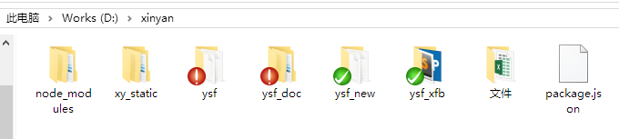
Q5，最小改动配置公司现有项目
方法参考：
  我们将 package.json 与 node_modules 放最外层目录，在Hg、SVN同步之外
公司项目
Gulp 环境

Slide 70
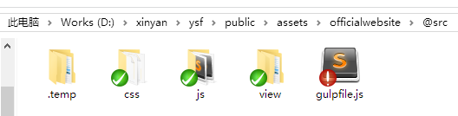
Q5，最小改动配置公司现有项目
方法参考：
  而 gulpfile.js 随业务需求走，与开发资源一起，接受版本控制同步
临时文件
项目开发资源
Gulp 构建工程

Slide 71
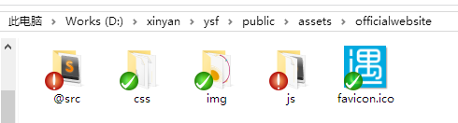
Q5，最小改动配置公司现有项目
方法参考：
  为了吸引注意力，放置开发版资源的 src 文件夹命名，可在前面加一个 @ 符
开发资源
Gulp 构建发布后的生产资源

Slide 72
最后
祝大家 “构建” 愉快！

Slide 73

Tevin
前端宅农，开源文库 amWiki 作者
6317595@qq.com
https://github.com/TevinLi

Slide 74


